Slide 1
ΑΛΓΟΡΙΘΜΟΙ CAD (ΗΥ437)
ΕΡΓΑΣΙΑ 3^{Η} : ΣΤΑΤΙΚΗ ΧΡΟΝΙΚΗ ΑΝΑΛΥΣΗ ΠΑΝΑΓΙΩΤΗΣ ΑΝΑΣΤΑΣΙΑΔΗΣ 2134

Slide 2
ΣΤΟΧΟΙ ΤΗΣ ΤΡΙΤΗΣ ΕΡΓΑΣΙΑΣ (1/2)
Σκοπός της τρίτης εργασίας αποτελεί η κατασκευή εντολών που πραγματοποιούν στατική χρονική ανάλυση σε ένα δοσμένο Γράφο.
Οι εντολές αυτές όπως και στις προηγούμενες εργασίες υλοποιούνται προγραμματιστικά για να λειτουργούν πάνω στο υπό ανάπτυξη TCL Shell που αφορά το γενικό project γύρω από το συγκεκριμένο μάθημα.

Slide 3
ΣΤΟΧΟΙ ΤΗΣ ΤΡΙΤΗΣ ΕΡΓΑΣΙΑΣ (2/2)
Με την ολοκλήρωση της εργασίας, το TCL Shell θα περιέχει εντολές που υλοποιούν τις εξής δυνατότητες:
Δυνατότητα φόρτωσης ενός γράφου από δοσμένο αρχείο στη μνήμη.
Εγγραφή του γράφου από τη μνήμη σε εξωτερικό αρχείο, ώστε να επαληθεύεται η σωστή απεικόνιση του στη μνήμη.
Απεικόνιση του γράφου μέσα από διάγραμμα (χρησιμοποιώντας το εργαλείο graphviz μέσα από την εντολή dotty).
Εύρεση του κρίσιμου, μακρύτερου μονοπατιού στο Γράφο, τυπώνοντας τους κόμβους που τον αποτελούν.
Ανάθεση slack ανάλογα με το required arrival time σε κάθε κόμβο.

Slide 4
ΠΕΡΙΕΧΟΜΕΝΑ ΠΑΡΟΥΣΙΑΣΗΣ
Εντολή read_graph και εμφωλευμένη συνάρτηση extract_GraphLine_Elements.
Εντολή draw_graph (Η εντολή write_graph παραλείπεται γιατί έχει ακριβώς ίδιο κώδικα πλην το κάλεσμα της εντολής dotty).
Εντολή graph_critical_path και εμφωλευμένη συνάρτηση back_trace.

Slide 5
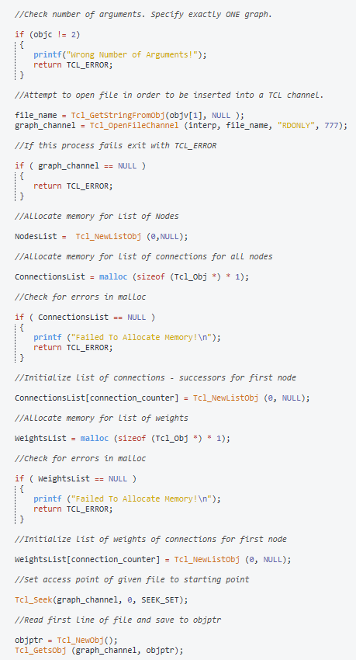
ΕΝΤΟΛΗ READ_GRAPH
ΕΝΤΟΛΗ READ_GRAPH
Εντολή Tcl_OpenFileChannel για το διάβασμα του γράφου από αρχείο.
Δημιουργία λίστας για την αποθήκευση των κόμβων.
Δημιουργία λίστας για τις συνδέσεις του πρώτου κόμβου.
Δημιουργία λίστας για τα βάρη της πρώτης σύνδεσης.
Εντολή Tcl_Seek για και Tcl_GetsObj για το διάβασμα της πρώτης ολόκληρης γραμμής από το αρχείο.

Slide 6
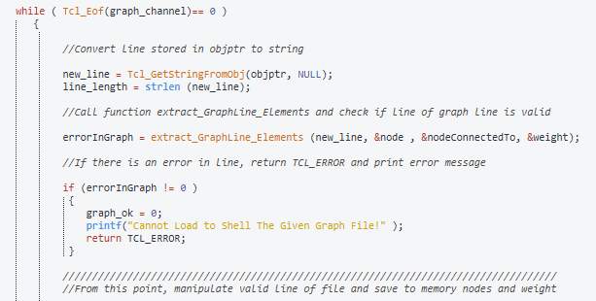
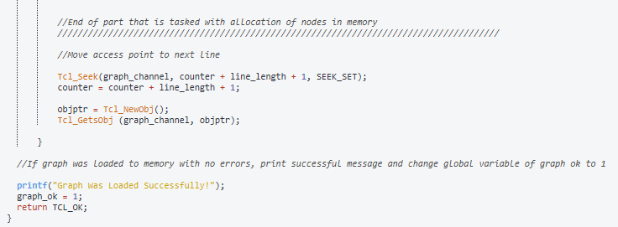
ΕΝΤΟΛΗ READ_GRAPH
ΕΝΤΟΛΗ READ_GRAPH
Κάλεσμα συνάρτησης extract_GraphLine_Elements.
Εφόσον η συνάρτηση αποφασίσει πως η γραμμή είναι συμβατή, ο κώδικας συνεχίζει με την ανάθεση του γράφου στη μνήμη.
Μετά την αποθήκευση των κόμβων στη μνήμη για τη συγκεκριμένη γραμμή, προχωράμε στην επομένη, μέχρι να βρούμε EOF.
…

Slide 7
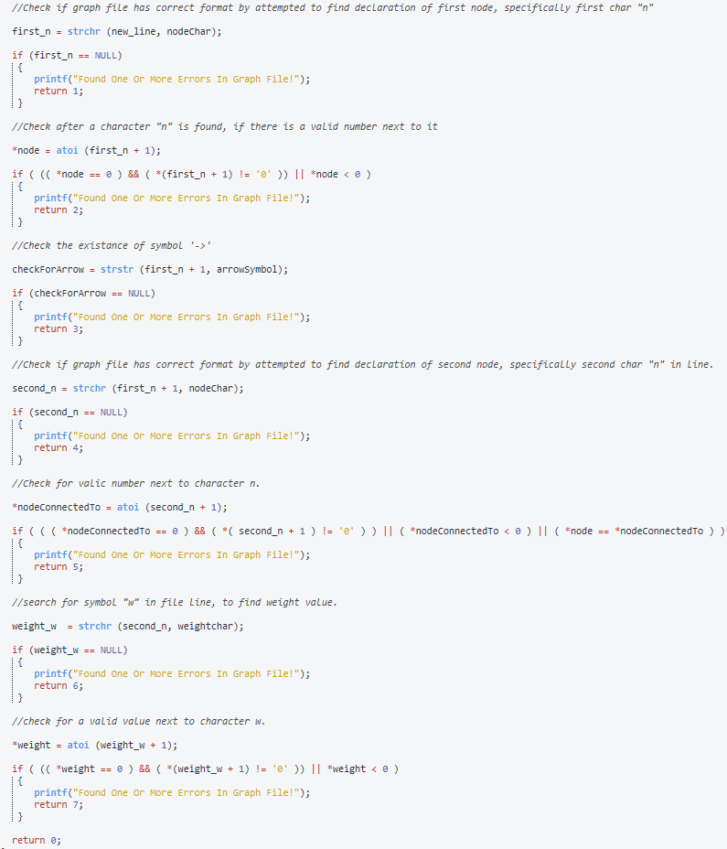
ΕΝΤΟΛΗ READ_GRAPH
ΣΥΝΑΡΤΗΣΗ EXTRACT_GRAPHLINE_ELEMENTS
Συνάρτηση ελέγχου συμβατότητας μιας γραμμής του αρχείου.
Αναζήτηση του πρώτου συμβόλου “n” και του αριθμού το κόμβου-προγόνου στην ακμή.
Αναζήτηση του συμβόλου “->”.
Αναζήτηση του δεύτερου συμβόλου “n” και του αριθμού το κόμβου – απογόνου στην ακμή.
Αναζήτηση του συμβόλου w και του βάρους της ακμής.

Slide 8
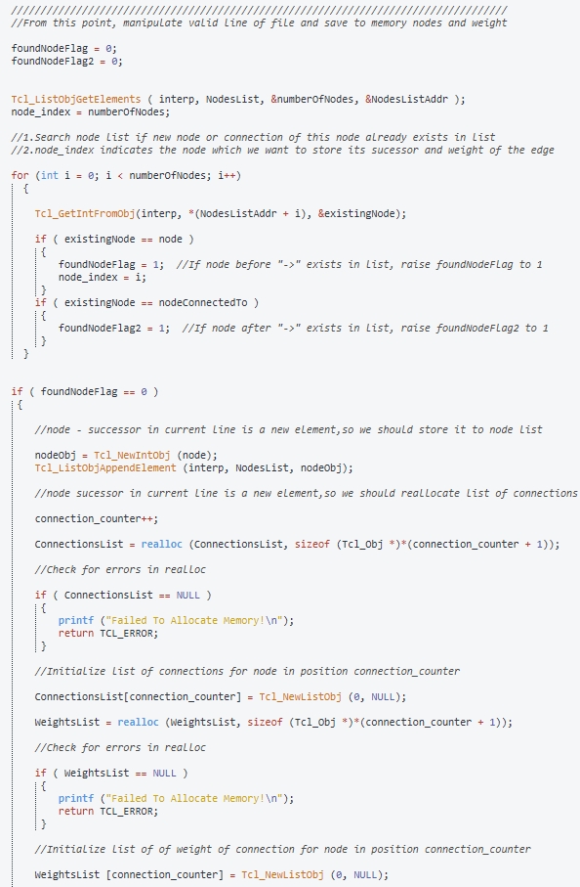
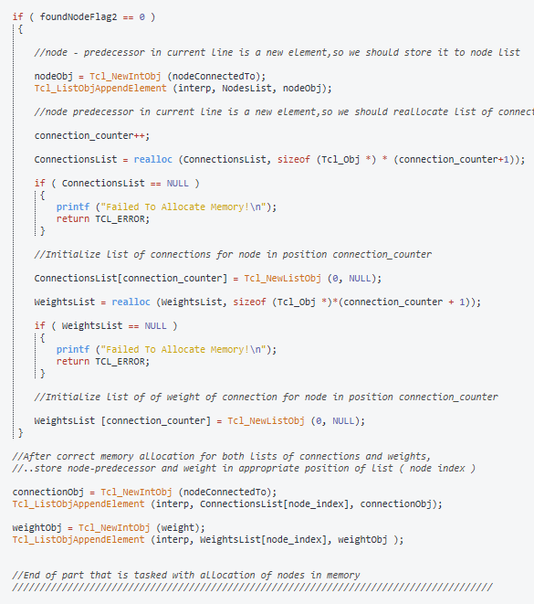
ΕΝΤΟΛΗ READ_GRAPH
ΕΝΤΟΛΗ READ_GRAPH
Ανάθεση κόμβων, συνδέσεων και βαρών στη μνήμη.

Slide 9
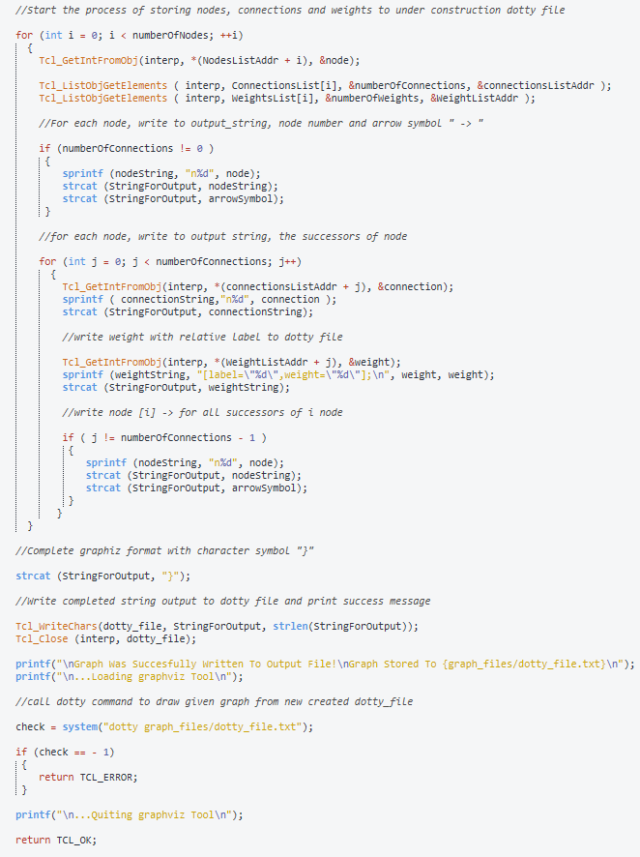
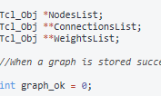
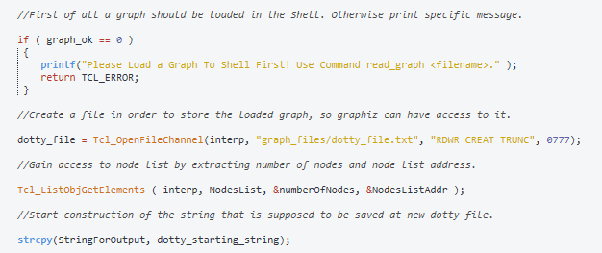
ΕΝΤΟΛΗ READ_GRAPH
ΕΝΤΟΛΗ DRAW_GRAPH
Λίστες ως global μεταβλητές για να έχουν πρόσβαση όλες οι εντολές.
Global μεταβλητή graph_ok που δηλώνει πότε οι λίστες είναι έγκυρες για πρόσβαση.

Slide 10
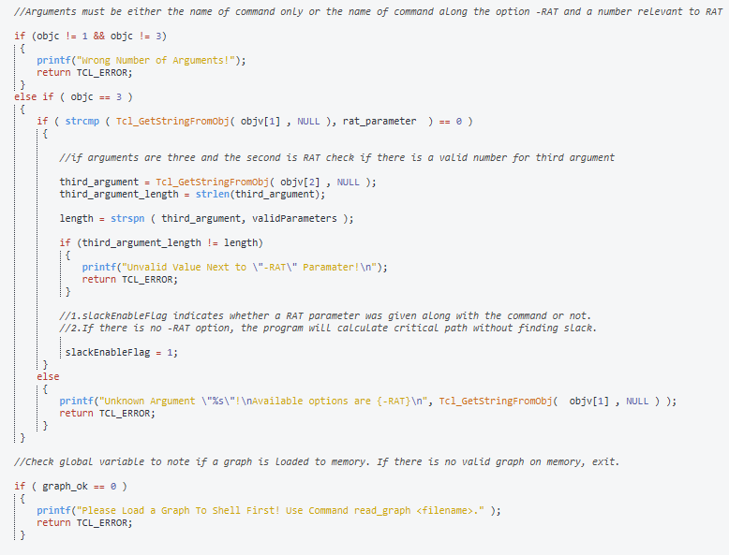
ΕΝΤΟΛΗ READ_GRAPH
ΕΝΤΟΛΗ GRAPH_CRITICAL_PATH
Έλεγχος των arguments που δίνονται μαζί με το όνομα της εντολής.
Η εντολή μπορεί να εκτελεστεί χωρίς κάποιο άλλο argument και να τυπώσει το μέγεθος του κρίσιμου μονοπατιού και τον αριθμό των κόμβων που το αποτελούν.
Με την επιλογή “-RAT” (Required Arrival Time) και δίπλα τον επιθυμητό χρόνο, η εντολή τυπώνει τα παραπάνω μαζί με το σχετικό slack για κάθε κόμβο.

Slide 11
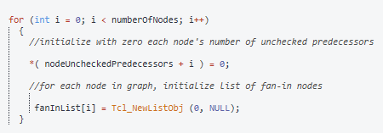
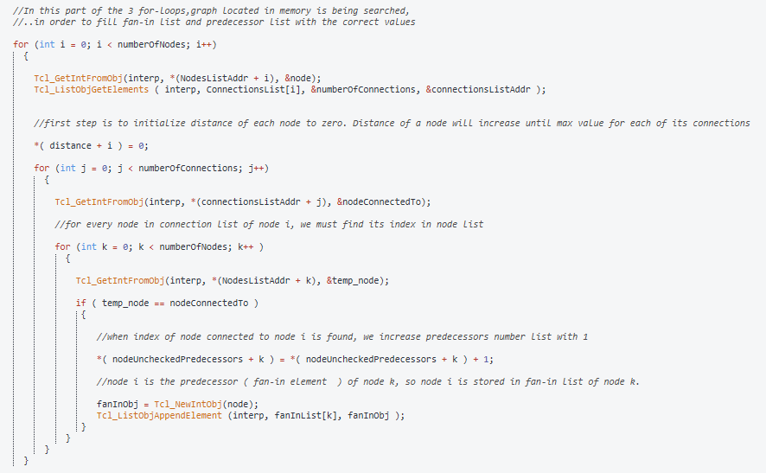
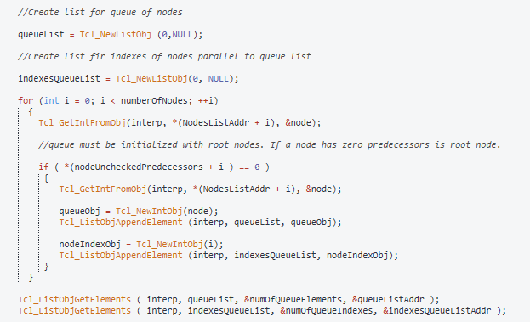
ΕΝΤΟΛΗ READ_GRAPH
ΕΝΤΟΛΗ GRAPH_CRITICAL_PATH
Αρχικοποίηση λίστας fan – in που περιέχει το fan-in από κόμβους για κάθε κόμβους.
Αρχικοποίηση πίνακα με τον αριθμό των fan-in στοιχείων για κάθε κόμβο.
Αρχικοποίηση ουράς με τους κόμβους-ρίζες του γράφου, όσους δηλαδή έχουν 0 στο πίνακα nodeUncheckedPredecessors.

Slide 12
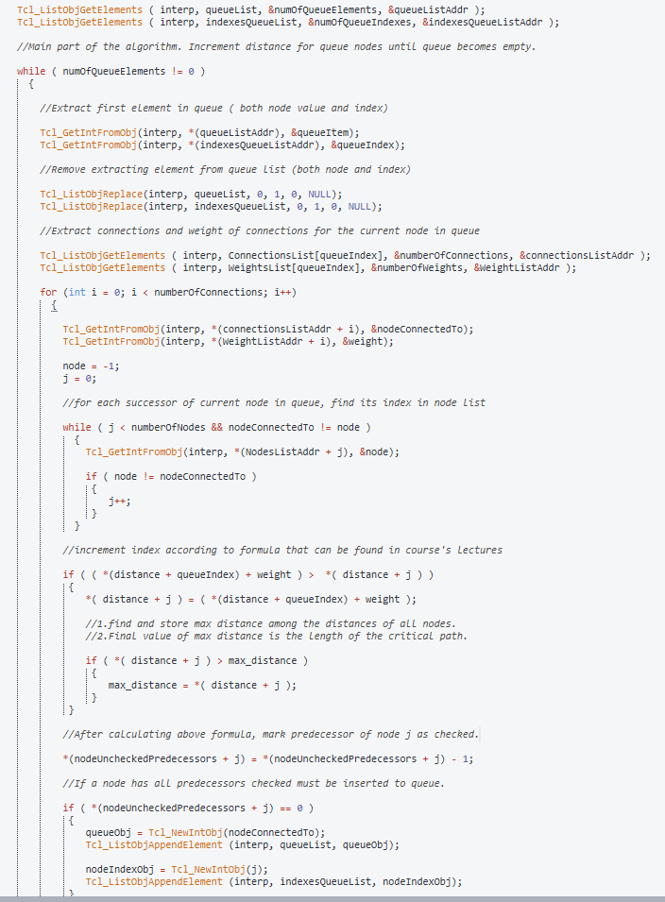
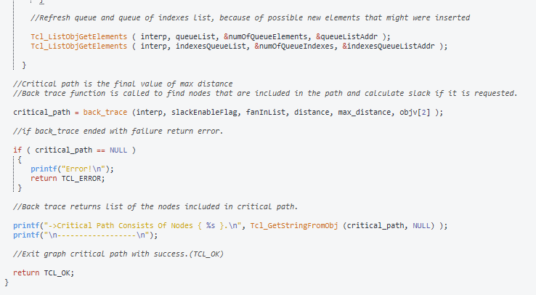
ΕΝΤΟΛΗ GRAPH_CRITICAL_PATH
Αλγόριθμος για την εύρεση του critical path

Slide 13
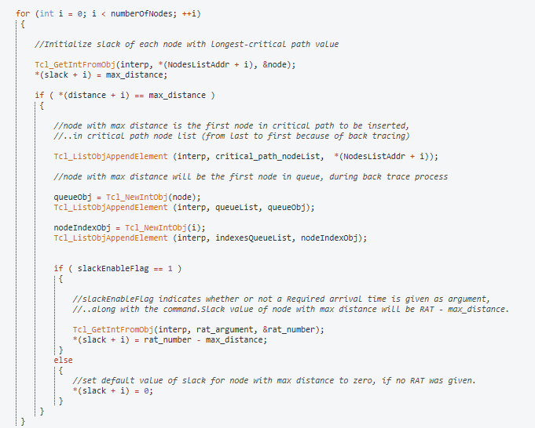
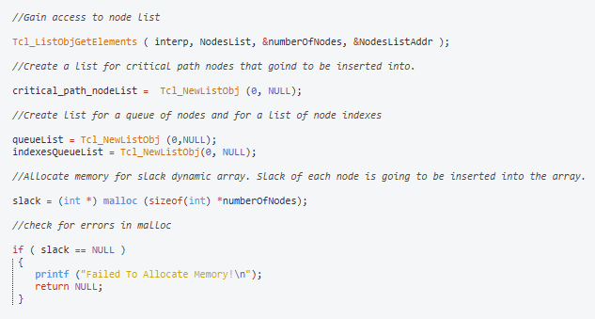
ΕΝΤΟΛΗ READ_GRAPH
ΣΥΝΑΡΤΗΣΗ BACK_TRACE
Δημιουργία λίστας για τους κόμβους το κρίσιμου μονοπατιού
Δημιουργία πίνακα για τα slacks κάθε κόμβου.
Αρχικοποίηση του πίνακα των slacks με τη τιμή του critical path εκτός του τελευταίου κόμβου που του αναθέτεται το RAT- Critical Path Length.

Slide 14
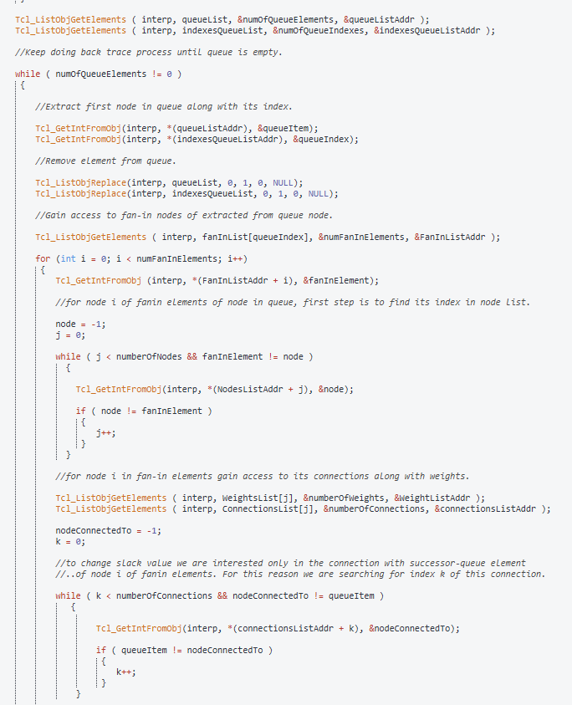
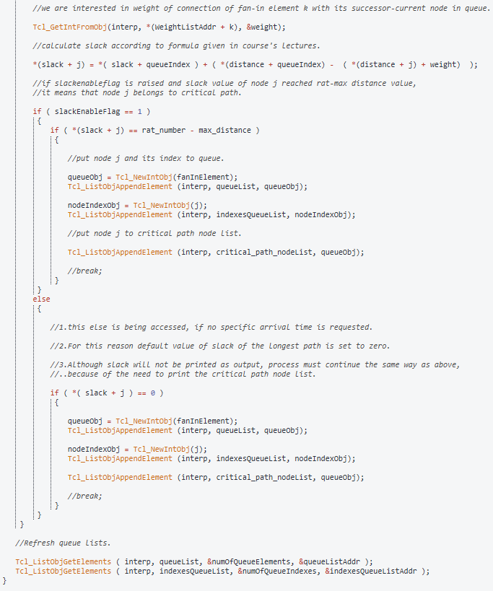
ΕΝΤΟΛΗ READ_GRAPH
ΣΥΝΑΡΤΗΣΗ BACK_TRACE
Πρώτο μέρος
..Συνέχεια

Slide 15
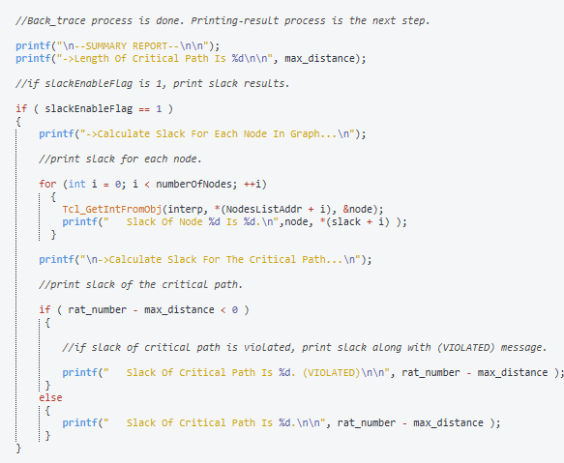
ΕΝΤΟΛΗ READ_GRAPH
ΣΥΝΑΡΤΗΣΗ BACK_TRACE
Εκτύπωση αποτελεσμάτων
Το μέγεθος του critical path.
Τα slacks των κόμβων εφόσον ζητήθηκαν με την επιλογή «–RAT».
Το slack του critical path.
Τη λίστα με τους κόμβους του critical path.

Slide 16
ΤΕΛΟΣ ΠΑΡΟΥΣΙΑΣΗΣ

